Slide 1
КЕЙС-УРОК
Учитель фізики
Чернівецької гімназії №5,
вчитель-методист
ОЛЕКСІЄВИЧ НАТАЛІЯ ЛЮБОМИРІВНА

Slide 2
Кейс-метод
Кейс-метод (від англ. саsе studу – вивчення ситуації), відомий у вітчизняній освіті як метод ситуативного навчання.
Є інтерактивним методом навчання, який дає змогу наблизити процес навчання до реальної практичної діяльності спеціалістів. Він сприяє розвитку винахідливості, вмінню вирішувати проблеми, розвиває здібності проводити аналіз і діагностику проблем, спілкуватися.

Slide 3
Кейс-уроки - це навчальний матеріал, структурований в особливому форматі. Він складається з 6 - 10 розгорток, які системно відображають розділи шкільної програми, а також суміжну інформацію за межами шкільної програми.
Як це працює?
Міні-історії
Які проблеми існують в зв'язку з цим?
Як вони можуть бути подолані?
Який може вийти результат?
Які фундаментальні і нові знання є в цій галузі?
Інформація в кожному розділі – це не просто тези, а відповіді на питання:

Slide 4
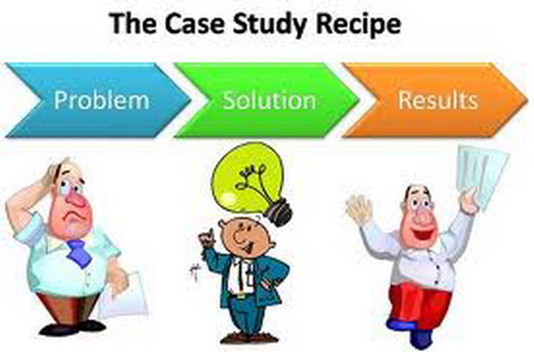
Основними елементами кейсу є:
Анатомія кейсу
Питання: які піднімаються питання у кейсі
Дані: яка інформація подається у кейсі
Середовище: де відбуваються події в кейсі
Тема: про що йде мова у кейсі
Розв’язок кейса
Аналіз кейса: результат, який необхідно досягнути
Час, необхідний для обговорення

Slide 5
Чому кейс-уроки ефективні?
«Предметна» система, що існує зараз, значною мірою застаріла, адже вона схожа на принцип роздільного харчування, при якому, як відомо, білки, жири, вуглеводи і вітаміни вживають окремо.
Однак фізіологія людини така, що травна система переробляє змішану їжу набагато ефективніше, ніж розділену на компоненти. Так і їжа для розуму.
Людський мозок активніше і результативніше засвоює інформацію, якщо відомості взаємопов'язані, і, навпаки, однорідну інформацію мозок запам'ятовує слабше, тому що не знає, куди її «відправити на зберігання». Зв'язки між навчальними дисциплінами і явищами легко встановлюються впровадженням перехресних «розгорток з предметів».
Кейси побудовано за принципом 2в1: і для ерудиції, і за програмою. Вони супроводжуються формулами, графіками, діаграмами і рівняннями, які відповідають «розділам підручників».
Одна з головних переваг полягає в тому, що
кейси – це ниточка до дорослого життя з багатовимірним сприйняттям світу, цінностей та явищ.

Slide 6
Кейс допомагає учням:
глибше зрозуміти тему, розвинути уявлення;
отримати додаткову інформацію, поглибити знання; переконатися у поглядах;
розвинути і застосувати аналітичне і стратегічне мислення, вміння вирішувати проблеми і робити раціональні висновки, розвинути комунікаційні навички;
отримати грунт для перевірки теорії, дослідження ідей, виявлення закономірностей, взаємозв’язків, формулювання гіпотез;
пробудити інтерес, підігріти цікавість, заохотити мислення та дискусію;
поєднати теоретичні знання з реаліями життя, перетворити абстрактні знання у цінності і вміння

Slide 7
Чим викликана актуальність кейсів?
невідповідністю між стандартами навчання учнів та їх індивідуальними особистісними характеристиками, такими як темп-ритм, інтереси, здібності, тощо;
невідповідністю темпів розвитку науки дійсним пізнавальним можливостям учнів;
невідповідністю нав'язуваного навчання за одним профілем прогресивному в 21 столітті вектору на багатостороній особистісний розвиток;
у передових країнах кейси стають превалюючою формою занять.

Slide 8
Кейс-уроки викладено в безкоштовному доступі на сайті edufuture.biz.
ДЯКУЮ ЗА УВАГУ!

